Slide 1
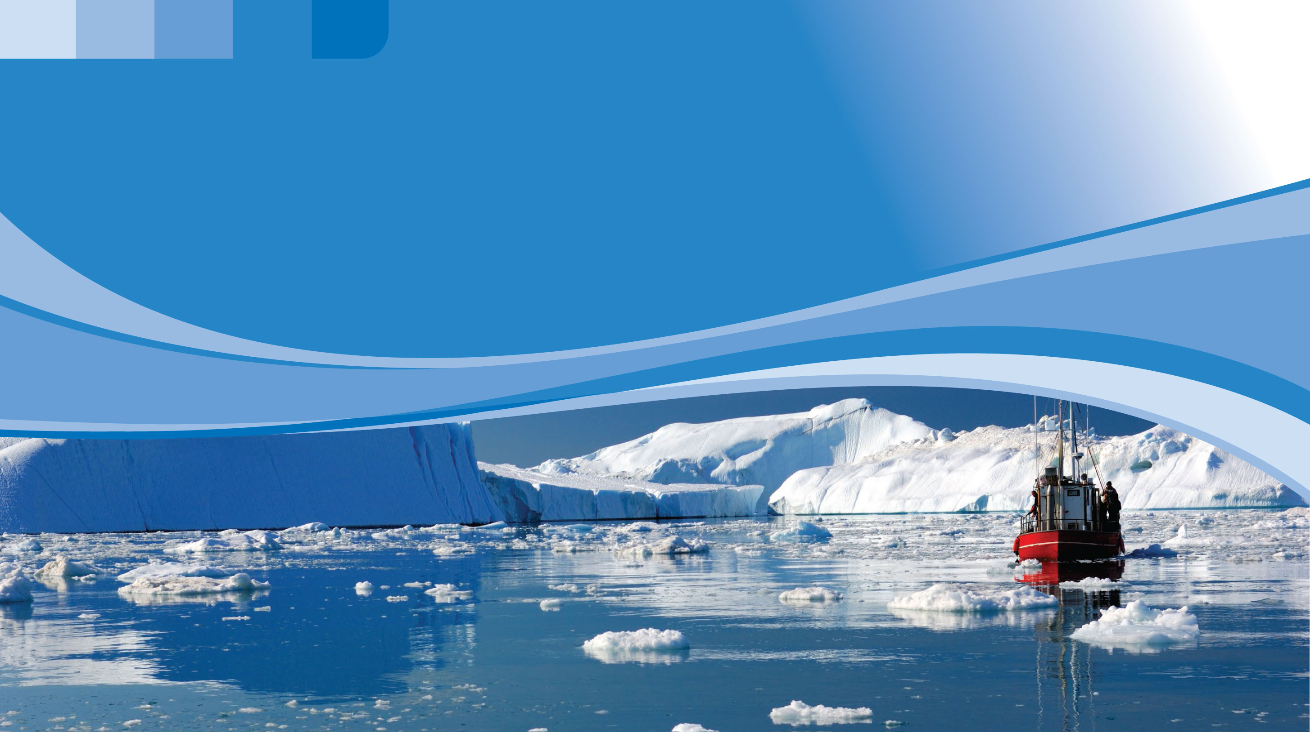




2.2.1. ПРИМЕРЫ И ПЛАНЫ ТЕМАТИЧЕСКИХ И МЕЖДИСЦИПЛИНАРНЫХ УРОКОВ С ИСПОЛЬЗОВАНИЕМ УЧЕБНО-ИГРОВОГО ПОСОБИЯ «КЛИМАТИЧЕСКАЯ ШКАТУЛКА»
Урок естествознания
«Откуда берётся электроэнергия?»
Разработчик: Варвара Чулковская, Кахахстан
Программа развития ООН
2020

Slide 2


I. Тема урока. «Откуда берётся электроэнергия?»
II. Цель урока:
Обобщить знания учащихся об основных источниках получения электрической энергии.
III. Планируемые задачи:
- Показать влияние различных видов энергетики на изменение климата.
- Познакомить с понятиями: «Ископаемое топливо», «Традиционная энергия», «Альтернативная энергия», «Экономия энергии», «зеленая энергетика»;
IV. Вид и форма урока:
Обобщающий урок; «перевёрнутый» класс и игра «Брейн-ринг»
V. Оборудование:
Доска, секундомер, интеллект-карты, пособие «Климатическая шкатулка»:

Slide 3
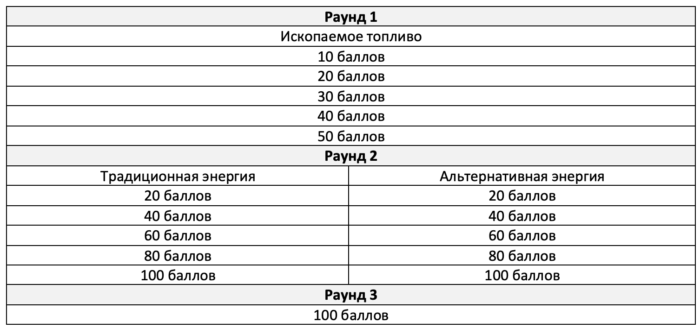

VI. Ход урока:
1.Организационный момент.
Деятельность учителя | Деятельность учащихся
Начертите на доске таблицу вопросов (см. пример ниже). Разделите класс на команды. Определите на доске место для подсчёта баллов команд. | Учащиеся делятся на команды.

Slide 4

VI. Ход урока:
2. Проверка домашнего задания.
Деятельность учителя | Деятельность учащихся
Учитель предлагает учащимся обсудить внутри команд составленные дома интеллект-карты по следующим разделам пособия «Климатическая шкатулка»: 3.1.2 Основные источники энергии 3.1.3 Углеводородные источники энергии 3.1.5 Возобновляемые источники энергии 3.2 Энергоэффективность и энергосбережение | Учащиеся демонстрируют и обсуждают внутри команды составленные дома интеллект-карты.

Slide 5
VI. Ход урока:
3. Актуализация знаний.
Деятельность учителя | Деятельность учащихся
Учитель рисует на доске схематичное изображение многоэтажного дома (в правой части доски), изображает 3 пропуска слева от дома и стрелки, так, чтобы получилось: ______ ➡️ ______ ➡️ ______ ➡️ дом. Учитель: «Представим обычный многоквартирный дом. Каким образом туда попадает электроэнергия? Давайте дополним схему». В итоге должно получиться: Электростанция ➡️ Электросети ➡️ Энергоснабжающая организация «Kegoc»*** ➡️ дом *** Энергоснабжающая организация «Kegoc» обеспечивает энергией весь Казахстан. | Учащиеся высказывают предположения о том, что должно быть на месте пропусков. Учащиеся, высказавшие верные предположения, выходят к доске и дорисовывают схему.

Slide 6

VI. Ход урока:
4. План урока. Изучаемые вопросы (по учебнику).
1. Ископаемое топливо.
2. Традиционные и альтернативные источники получения электроэнергии.
3. Экономия электроэнергии.

Slide 7
VI. Ход урока:
5. Основная часть.
Вопрос 1. Ископаемое топливо. Раунд 1 | Материалы из Климатической Шкатулки: 3.1.3 Углеводородные источники энергии
Учитель предлагает сыграть в «Брейн-ринг» и знакомит команды со следующими правилами: Игра состоит из трех раундов. В каждом раунде вопросы отличаются по теме и цене (номиналу). Темы и цена вопросов указаны в таблице на доске. Разрешается использовать интеллект-карты, составленные дома. Когда ход у вашей команды, вы можете выбрать 1 вопрос для ответа. Чем легче вопрос, тем меньше его стоимость в баллах. В 1-ом раунде на выбор предлагается 5 вопросов, во 2-ом – 10 вопросов. В 3-ем раунде вам нужно будет ответить на 1 вопрос. На обдумывание каждого вопроса в 1-ом и 2-ом раунде команде дается 1 минута. В 3-ем раунде вы получите 3 минуты на обдумывание. Если команда ответила неправильно, ход переходит к другой команде. Учитель оповещает команды, что тема Раунда 1 – «Ископаемое топливо». Продолжение – на следующем слайде. | Интеллект-карты, составленные учащимися по разделу 3.1.3 Углеводородные источники энергии.

Slide 8

VI. Ход урока:
Вопрос 1. Ископаемое топливо. Раунд 1 | Материалы из Климатической Шкатулки: 3.1.3 Углеводородные источники энергии
Раунд 1. Вопросы. Ископаемое топливо. 10 баллов. Назовите один вид ископаемого топлива и опишите, для чего оно применяется. 20 баллов. Что такое органическое топливо? 30 баллов. Как называется ископаемое топливо, которое представляет собой смесь газов, образовавшуюся в недрах земли при разложении органических веществ? 40 баллов. Из какого ископаемого топлива производят игрушки, ткани, упаковку и даже лекарства? 50 баллов. Какой из видов ископаемого топлива человек начал использовать первым? | Интеллект-карты, составленные учащимися по разделу 3.1.3 пособия «Климатическая шкатулка» - Углеводородные источники энергии.

Slide 9

VI. Ход урока:
Вопрос 2. Традиционные и альтернативные источники получения электроэнергии. | Материалы из Климатической Шкатулки: 3.2.3 Зелёное строительство. Пассивные и активные дома.
Во втором раунде у команд есть выбор из двух тем: «Традиционная энергия» и «Альтернативная энергия». Раунд 2. Вопросы. Традиционная энергия. 20 баллов. На каких видах топлива работают тепловые электростанции? 40 баллов. Сколько процентов энергии в мире вырабатывается тепловыми электростанциями? 60 баллов. Как называется накопление парниковых газов в атмосфере Земли, приводящее к нагреву планеты? Какое отношение к этому имеют тепловые электростанции? (60 = 30+30, команда может заработать по 30 баллов за каждый вопрос). 80 баллов. Почему тепловые электростанции негативно влияют на экологию? Назовите минимум 2 причины. 100 баллов. В каких двух странах производится половина всей производимой в мире ядерной электроэнергии? | Интеллект-карты, составленные учащимися по разделам пособия «Климатическая шкатулка»: 3.1.2 Основные источники энергии; 3.1.5 Возобновляемые источники энергии.

Slide 10

VI. Ход урока:
Вопрос 2. Традиционные и альтернативные источники получения электроэнергии. | Материалы из Климатической Шкатулки: 3.2.3 Зелёное строительство. Пассивные и активные дома.
Во втором раунде у команд есть выбор из двух тем: «Традиционная энергия» и «Альтернативная энергия». Раунд 2. Вопросы. Альтернативная энергия. 20 баллов. Можно ли построить гидроэлектростанцию в нашем городе? 40 баллов. Работа какой электростанции, использующей альтернативный источник энергии, сильно зависит от времени суток и погоды? 60 баллов. Какой источник энергии используется на геотермальной электростанции? 80 баллов. Почему альтернативная энергия считается экологически чистой? 100 баллов. В какой части света находится большая часть ветряных электростанций мира? | Интеллект-карты, составленные учащимися по разделам пособия «Климатическая шкатулка»: 3.1.2 Основные источники энергии; 3.1.5 Возобновляемые источники энергии.

Slide 11
VI. Ход урока:
Вопрос 3. Экономия электроэнергии. | Материалы из Климатической Шкатулки: 3.2. Энергоэффективность и энергосбережение
В третьем раунде – только один вопрос. Командам выделяется достаточное время на его обдумывание (около 5 минут). Вопрос «весит» 100 баллов, поэтому у отстающей команды есть возможность вырваться вперёд. Раунд 3. Вопрос. Экономия электроэнергии. 100 баллов. Каждый из нас может вести более экологичный образ жизни, внося свой вклад в остановку процесса глобального потепления. Назовите минимум два способа это сделать. Баллы получает команда, назвавшая больше всего способов | Интеллект-карты, составленные учащимися по разделу пособия «Климатическая шкатулка»: 3.2 Энергоэффективность и энергосбережение.

Slide 12

VII. Ответы на вопросы Брейн-ринга
Раунд 1
Ископаемое топливо
10. Нефть, каменный уголь, природный газ. Все три используются в качестве топлива на тепловых электростанциях. К тому же:
из нефти производят топливо для автомобилей, пластмассы, бытовую химию, лекарства;
каменный уголь используют в быту для отопления, а также извлекают из него редкие химические элементы;
из природного газа производят топливо для автомобилей и используют его в быту для подогрева воды и приготовления пищи.
20. Органическое топливо – это синоним ископаемого топлива.
30. Природный газ.
40. Нефть.
50. Каменный уголь.

Slide 13
VII. Ответы на вопросы Брейн-ринга
Раунд 2
Традиционная энергия
20. Нефть, каменный уголь, природный газ.
40. Около 75%.
60. Парниковый эффект. Тепловые электростанции – основной фактор накопления парниковых газов в атмосфере Земли.
80. Тепловые электростанции:
потребляют невозобновляемые природные ресурсы в качестве топлива;
осуществляют выбросы парниковых газов и токсических веществ атмосферу;
требуют больших пространств для захоронения отходов.
100. В США и Франции.
Раунд 2
Альтернативная энергия
20. Ответ зависит от того, протекает ли через ваш город река.
40. Солнечная электростанция.
60. Вода из горячих источников.
80. Альтернативная энергия:
потребляет возобновляемые или неисчерпаемые природные ресурсы;
не сопровождается выбросом в атмосферу парниковых газов и токсических веществ;
не накапливает отходы.
100. В Европе.

Slide 14
VII. Ответы на вопросы Брейн-ринга
Раунд 3
100. Вклад в остановку процесса глобального потепления:
экономия электрической энергии (энергосберегающие лампы, отключение неиспользуемых приборов, выключение света в неиспользуемых помещениях, использование электрического света только в темное время суток, отказ от кондиционеров в пользу проветривания);
экономия энергии, расходуемой на отопление (современные стеклопакеты, утепление дверных и оконных проемов, регулировка радиаторов отопления, недопущение их закрытия предметами мебели);
выбор в пользу экологичных видов транспорта (например, в пользу велосипеда или передвижения пешком);
выбор в пользу общественного транспорта;
отказ от отопления углем.
VIII. Итог урока. (Рефлексия).
Учитель подводит итог урока и игры. Победители получают высокие оценки. Учитель предлагает учащимся ответить на вопрос:
«Понравилась ли вам игра? Решили ли вы снизить дома, на бытовом уровне потребление энергии? С чего вы начнете?».
IX. Домашнее задание.
Возьмите у родителей платежки за электроэнергию за несколько месяцев. В какие месяцы потребление электроэнергии было максимальное? В какие минимальным? Чем это можно объяснить? Может ли ваша семья расходовать меньшее количество электроэнергии? За счет чего? Проконсультируйтесь по этим вопросам с родителями.

Slide 15

СПАСИБО ЗА ВНИМАНИЕ!

